Slide 1

FORMAS
GEOMÉTRICAS
DE LOS EDIFICIOS DE SALAMANCA

Slide 2
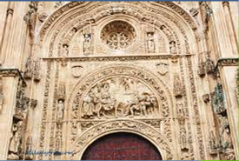
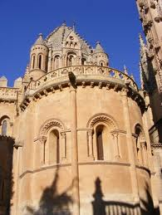
Formas geométricas de las catedrales
Arcos
Cilindros

Slide 3
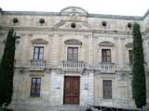
Palacio episcopal
Rectángulos

Slide 4
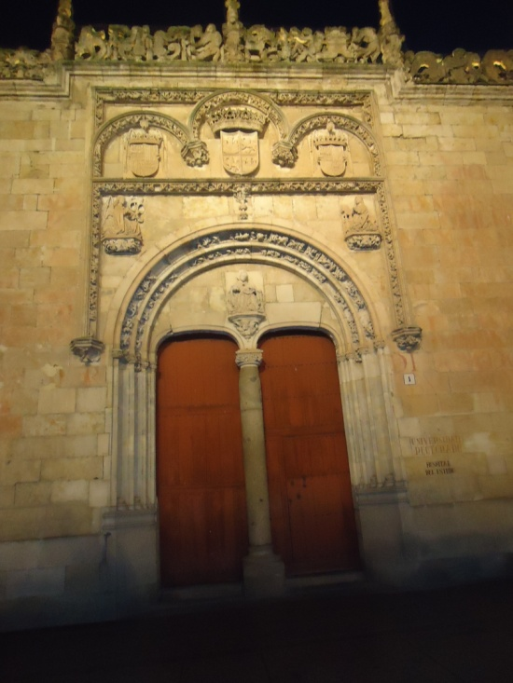
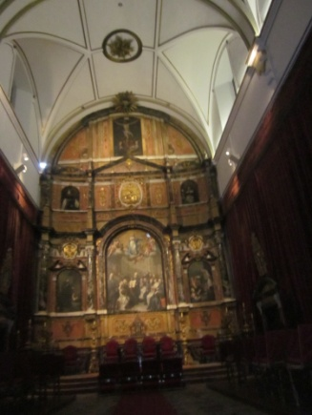
Universidad
Arcos

Slide 5
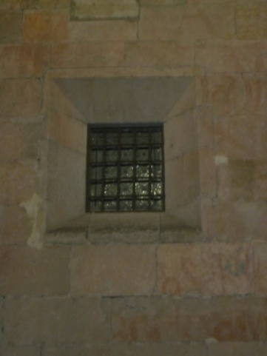
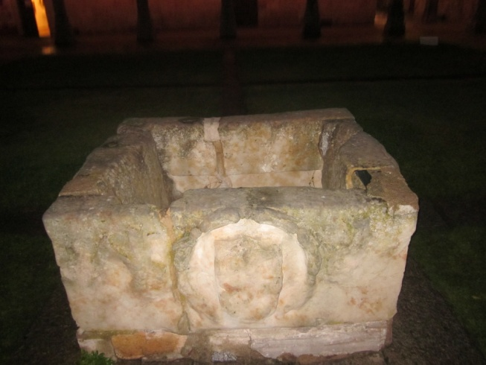
Universidad
Cuadrados

Slide 6
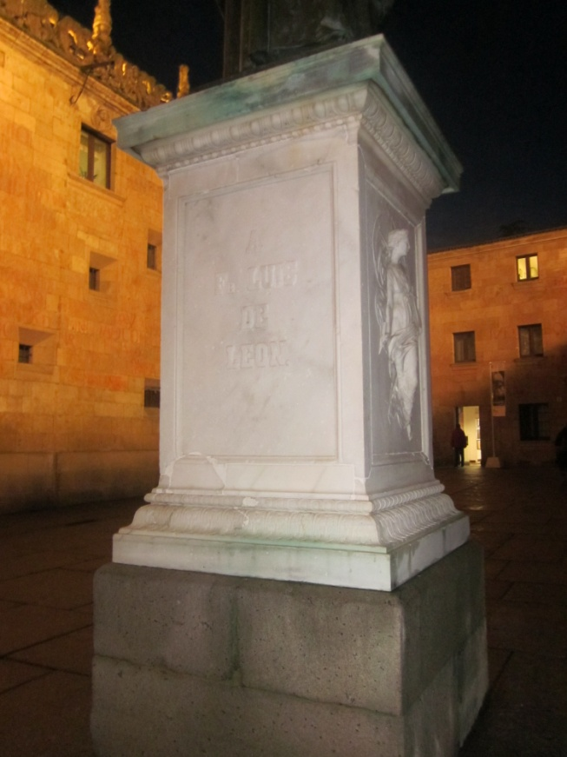
universidad
Prismas

Slide 7
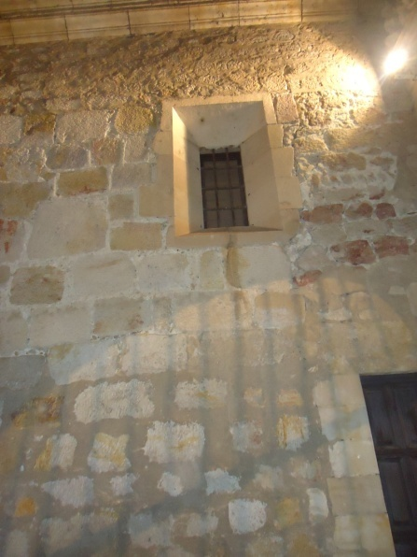
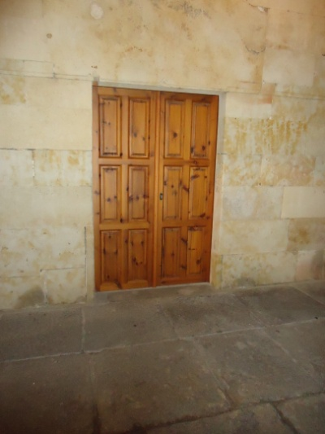
Universidad
Rectángulos

Slide 8
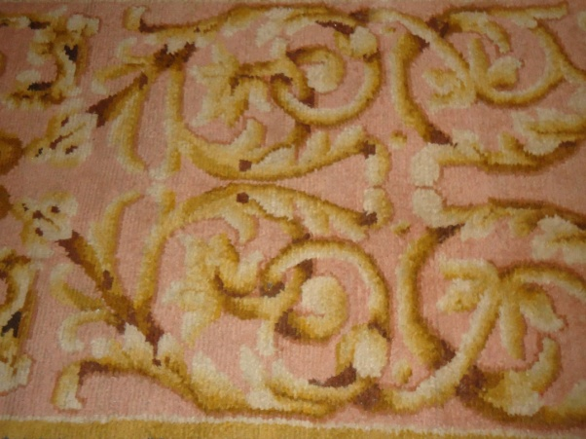
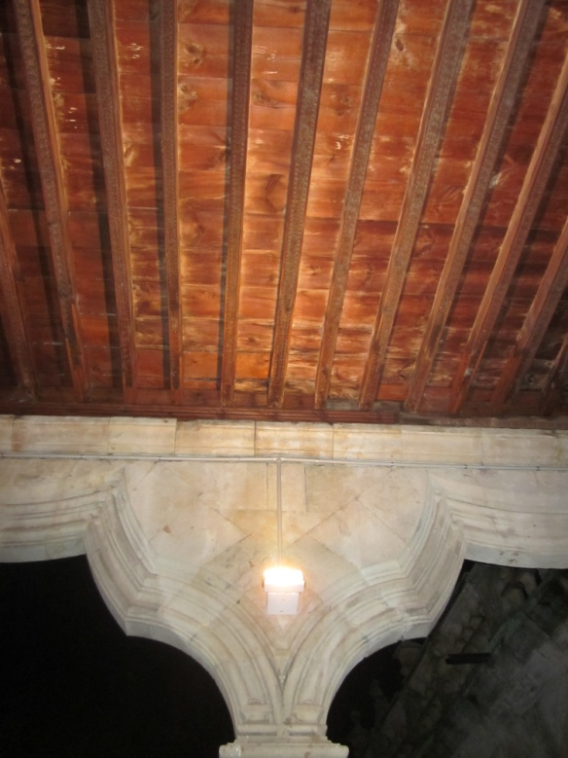
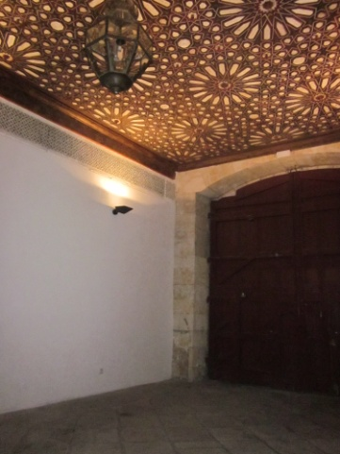
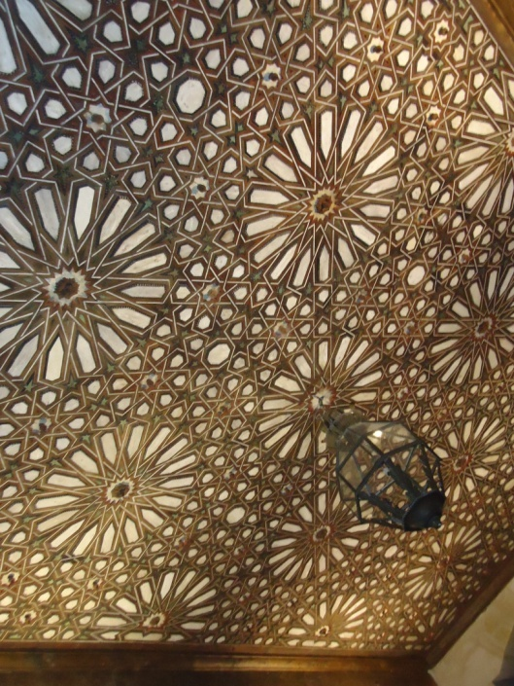
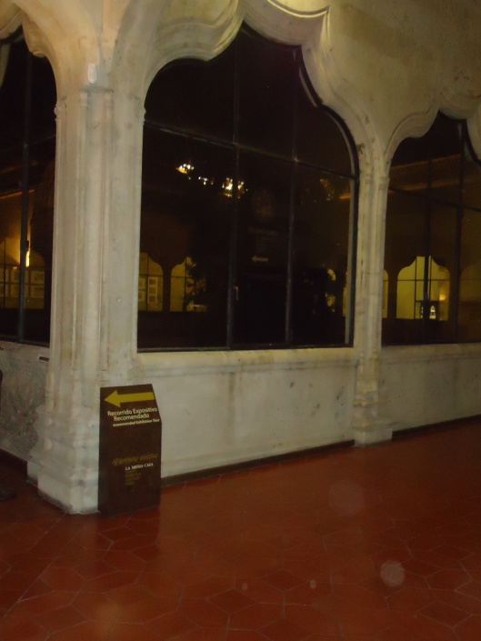
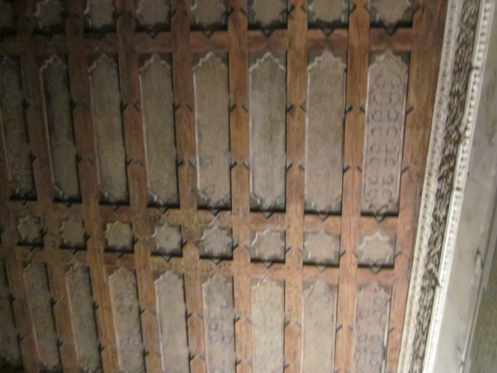
FORMAS VARIADAS

Slide 9
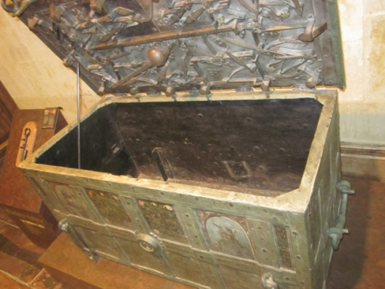
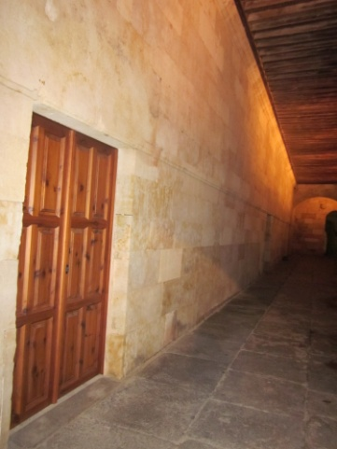
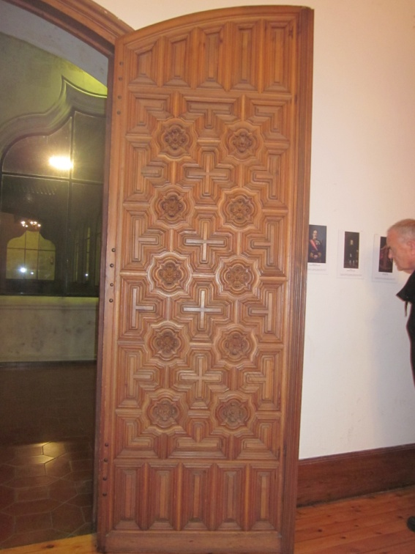
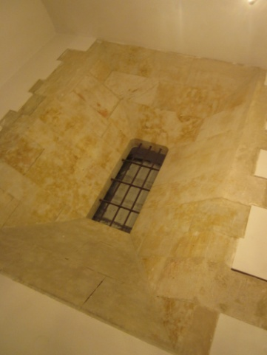
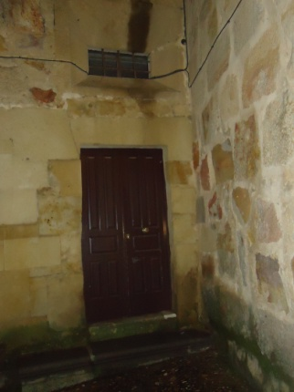
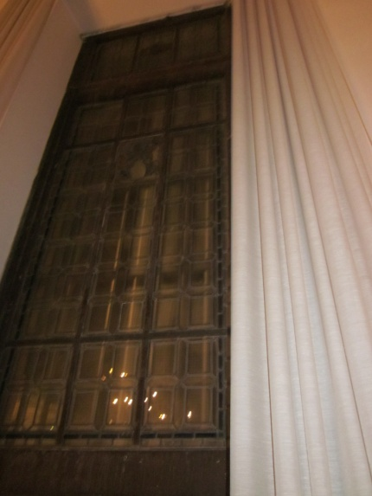
RECTÁNGULOS de dentro

Slide 10
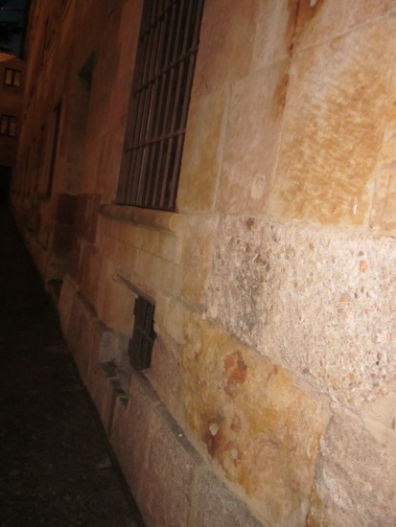
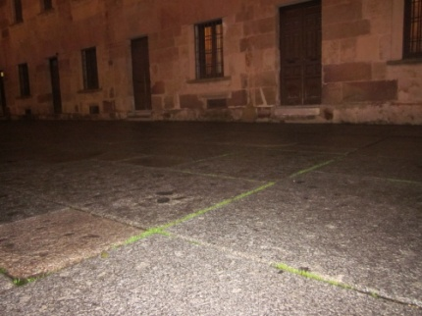
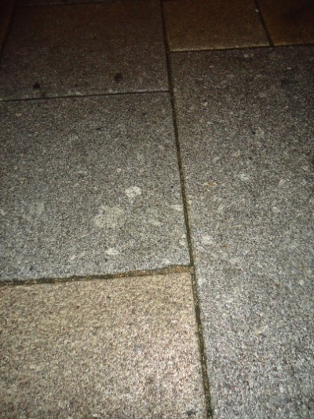
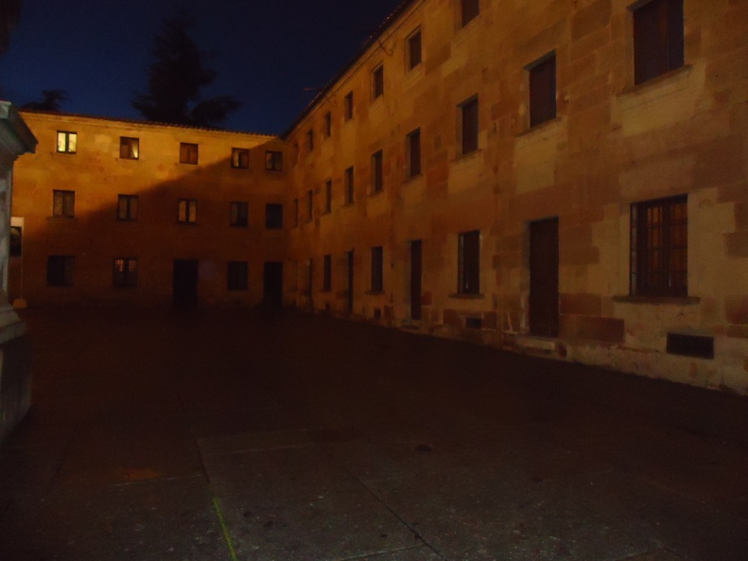


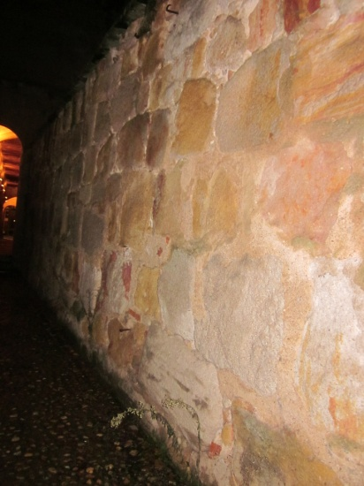
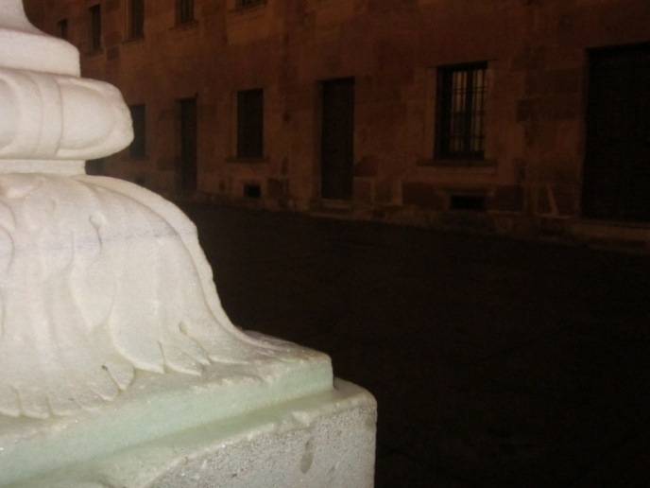
RECTÁNGULOS de fuera

Slide 11
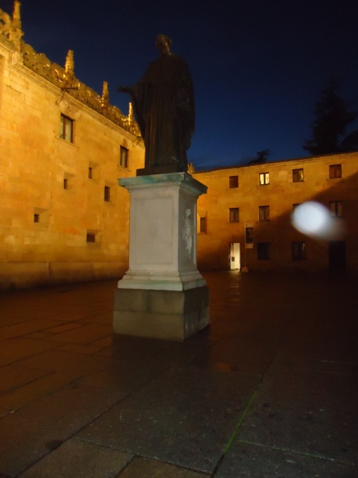
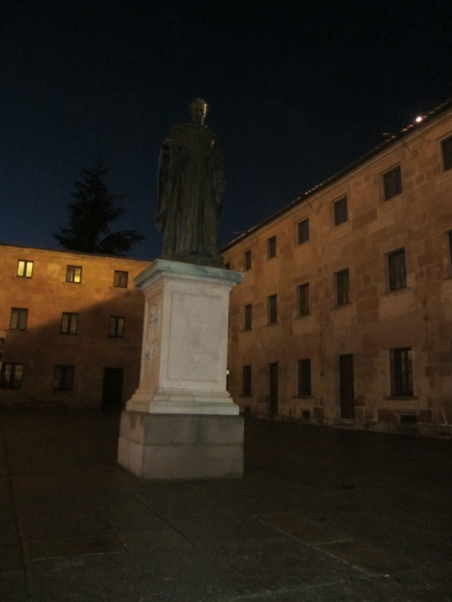
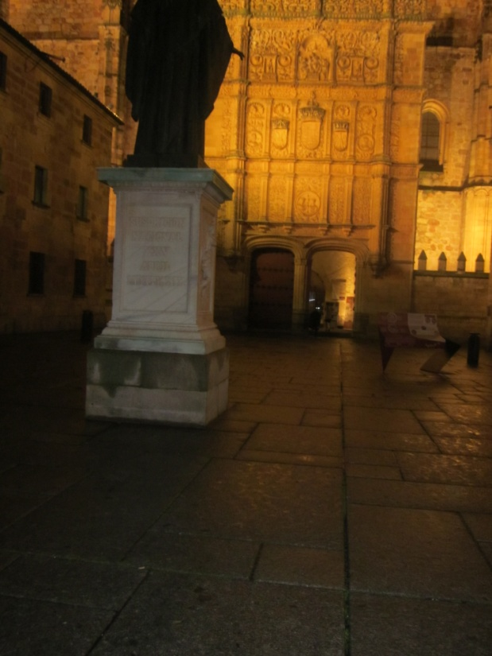
PRISMAS

Slide 12
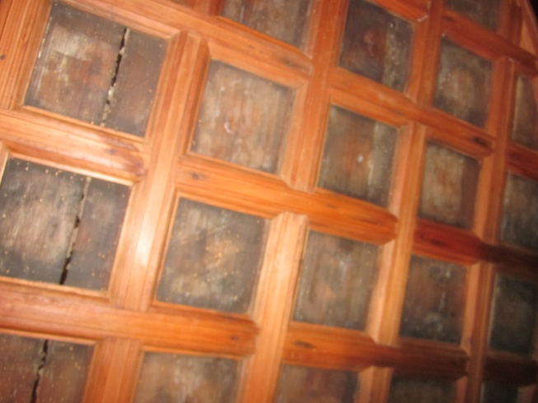
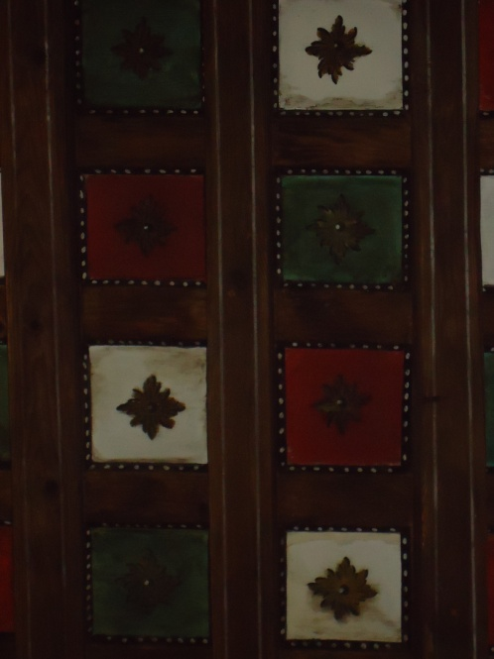
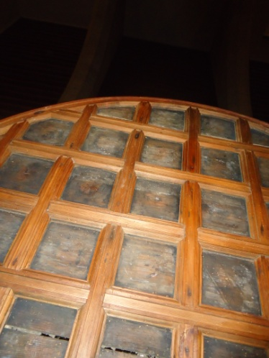
CUADRADOS de dentro

Slide 13
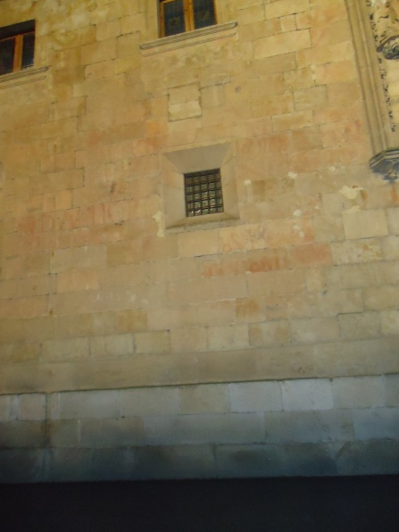
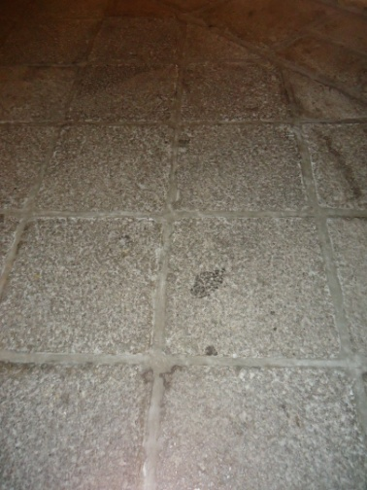
CUADRADOS de fuera

Slide 14
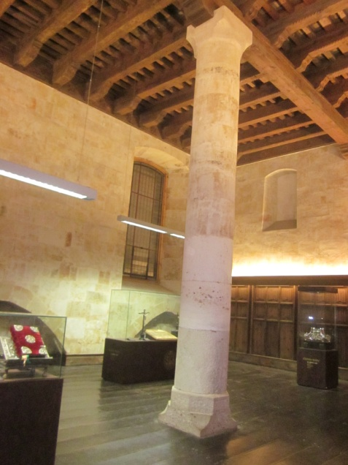
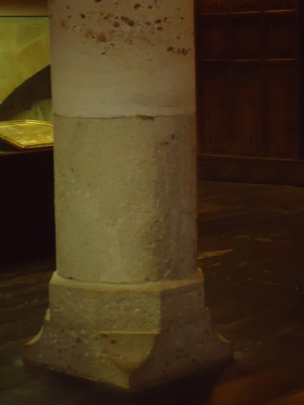
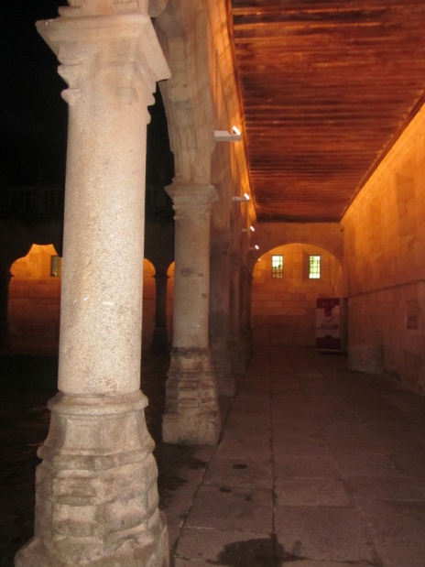
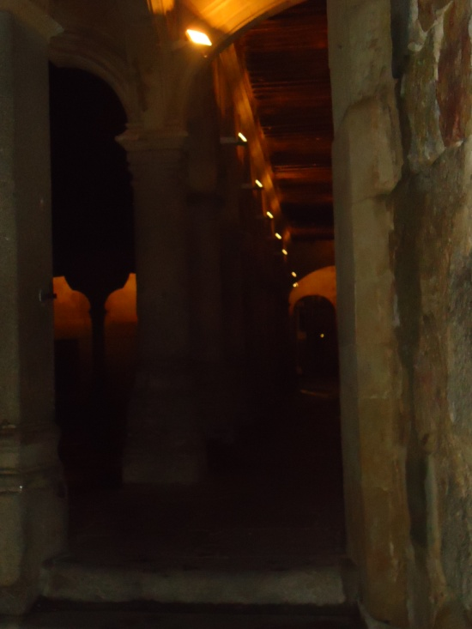
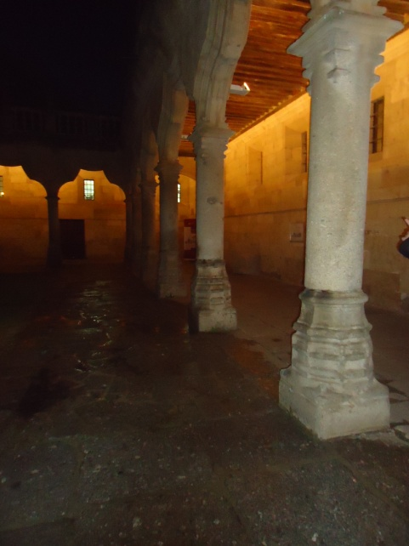
CILINDROS

Slide 15
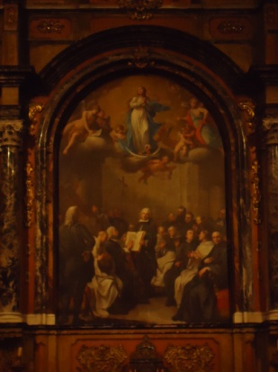
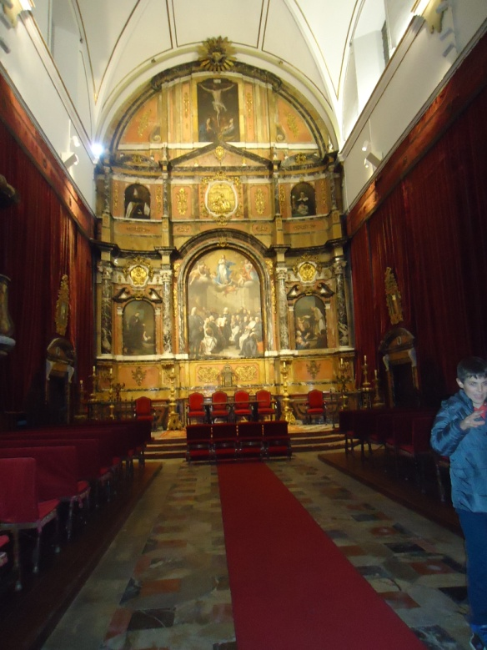
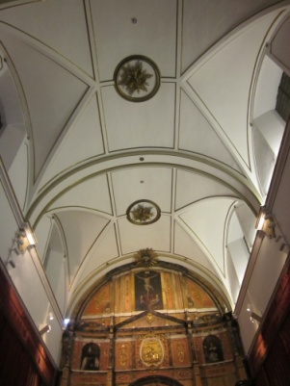
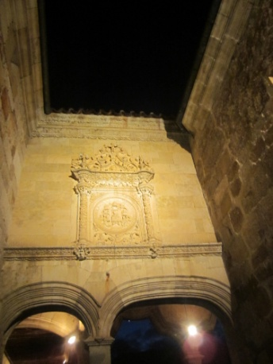
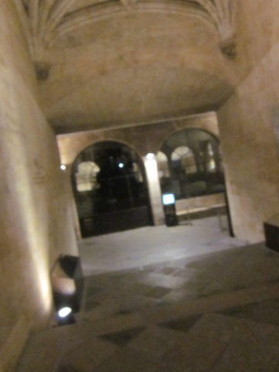
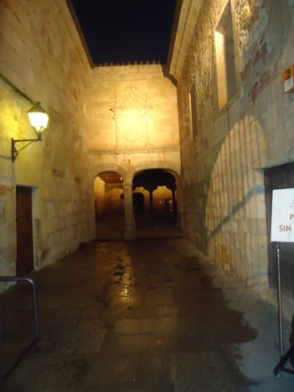
ARCOS de dentro

Slide 16
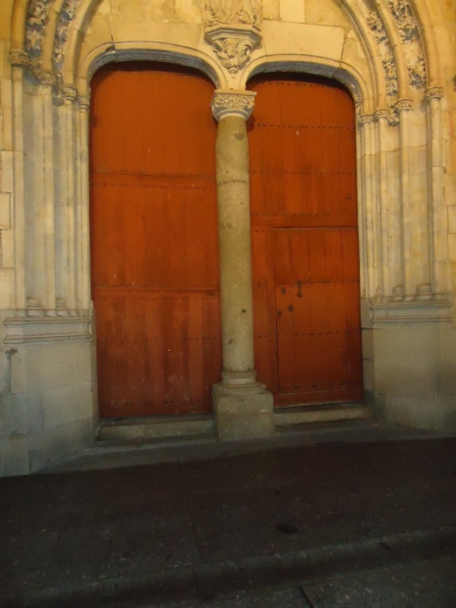
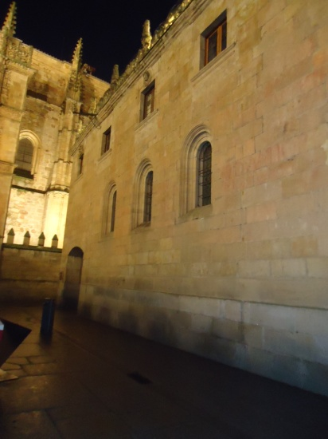
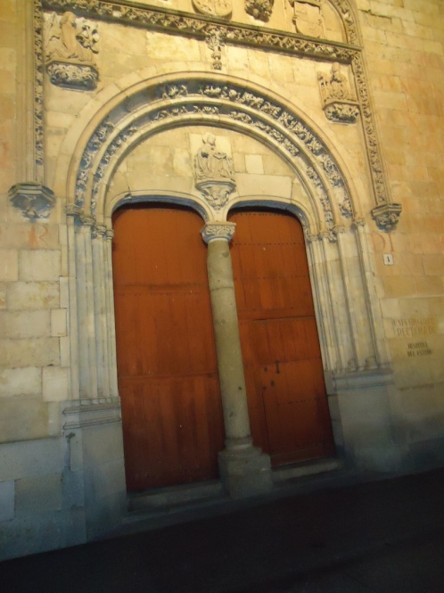

ARCOS de fuera

Slide 17


La Clerecía
Cilindros , rectángulos, trapecios, cuadrados, triángulos y círculos

Slide 18


La casa de las conchas
Cuadrados hexágonos, octógonos, cilindros, trapecios, rectángulos y círculos

Slide 19


Casa de las conchas

Slide 20
LA CASA DE LAS CONCHAS

Slide 21



Slide 22

Palacio de monterrey
Hay rectángulos

Slide 23

Palacio monterrey
Arcos, cuadrados y rectángulos

Slide 24


VENTANAS
LAS REJAS DE LAS VENTANAS FORMAN CUADRADOS ( IZQUIERDA) Y RECTÁNGULOS (DERECHA)

Slide 25

San marcos
Cilindros

Slide 26


PALACIO DE CONGRESOS

Slide 27


Estadio helmántico
Rectángulos y óvalos
Sector circular

Slide 28

Estadio helmántico
Círculos

Slide 29

Multiusos Sánchez paraíso
rectangulos, esferas, semiesferas..

Slide 30

Multiusos Sánchez paraíso

Slide 31


Parque de los jesuitas
Cilindros

Slide 32



Caem
Cuadrados

Slide 33


Puente de la universidad
Esferas
Triángulos

Slide 34


Puente enrique esteban
Círculo
Rombo

Slide 35

Puente príncipe de Asturias
Pilares con forma de trapecio

Slide 36


Casa lis
Rectángulo
Arcos

Slide 37
Créditos
ALBA: CATEDRAL
TERESA Y ELENA: UNIVERSIDAD
MARIA Y AINHOA: CASA DE LAS CONCHAS
EVA Y PAULA:MONTEREY
HUGO: SAN MARCOS
ANDREEA:PALACIO DE CONGRESOS
CAROLINA:HELMANTICO Y SANCHEZ PARAISO
PEDRO:ESTACIÓN DE AUTOBUSES
JORGE:CAEM
IRENE:PARQUE DE LOS JESUITAS
JULEN Y ENRIQUE: PUENTES
PAULA CASADO:CASA LIS

